Slide 1
ילודה ותמותה
פירמידת גילאים, מודל תמורה דמוגרפית ומומנטום דמוגרפי

Slide 2
תוכן עניינים
גידול אוכלוסיית העולם, ילודה, תמותה (תוחלת חיים) וריבוי טבעי עמוד 6-3
פירמידת גילאים: פירמידה "קלאסית", פירמידה "הפוכה" פירמידה עם שקע, פירמידה עם בליטה עמוד 15-8
מודל התמורה הדמוגרפי עמוד 19-17
מומנטום דמוגרפי במזרח התיכון עמוד 21
תפרוסת אוכלוסין לא מאוזנת במזרח התיכון עמוד 22
סיכום עמוד 23
תרגול עמוד 24

Slide 3
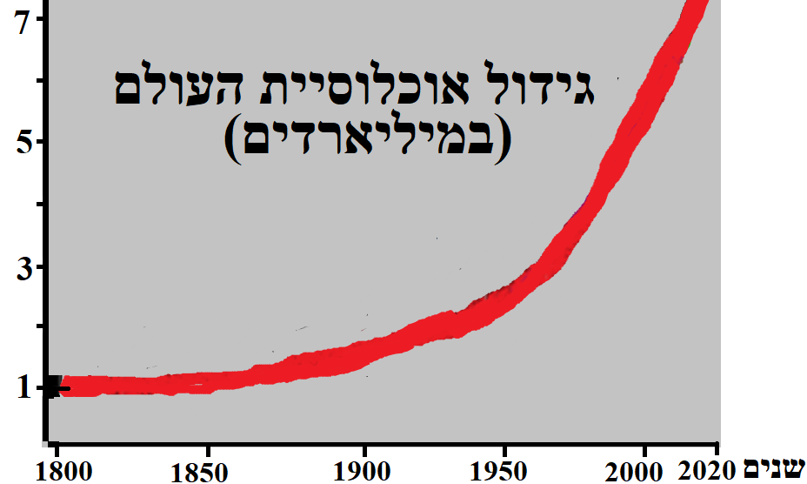
יש ירידה בילודה אבל האוכלוסייה גדלה בשל עלייה בתוחלת החיים
למה גידול אוכ' זה טוב ?
- לקוחות + תיירים + ביקוש עובדים + יש כוח עבודה זול
למה גידול אוכ' זה רע ? צפיפות + זיהום + מעגל עוני ונחשלות

Slide 4
ילודה גבוהה במדינות לא מפותחות (אם כי פוחתת)
סיבות לילודה גבוהה:
דת. אמונה שזה רצון האל בשילוב של מעמד נמוך של נשים
השקפה ש"ילדים זה שמחה"
תמותת תינוקות גבוהה (אז עושים הרבה ילדים שיהיו רזרבות)
עבודת ילדים. ילדים הם כוח עבודה זול בשביל ההורים
בעיה: פיצוץ אוכלוסין
התמודדות: הסברה וחינוך בניסיון לעודד אנשים להוליד פחות. למשל, לחלק קונדומים

Slide 5
ילודה נמוכה במדינות מפותחות
סיבות לילודה נמוכה במערב:
ההורים עסוקים בקריירה. גם נשים לומדות ועובדות. גיל הנישואים עולה
לגדל ילדים עולה המון כסף
בעיה: חשש לאוכלוסייה מזדקנת – הרבה זקנים ולא יהיה מי שיעבוד ויממן אותם.
התמודדות:
הסברה
הגדלת קצבאות לידה, קצבאות ילדים והארכת חופשת הריון
הבאת מהגרים ממדינות אחרות
העלאת גיל הפנסיה

Slide 6
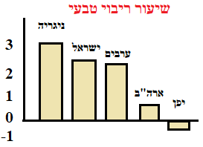
ריבוי טבעי: כמות הלידות מול כמות המתים בשנה

Slide 8
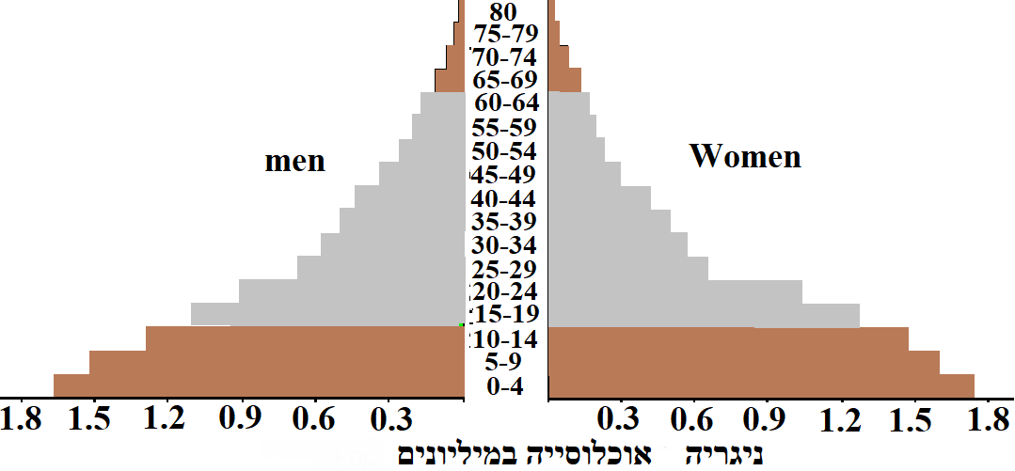
פירמידת גילאים במדינה לא מפותחת: ילודה גבוהה ותמותה גבוהה (תוחלת חיים נמוכה)
תוחלת חיים נמוכה (תמותה גבוהה) כי:
- רמת הרפואה נמוכה
- חוסר בהיגיינה
זקנים = אוכלוסייה נתמכת תלויה
גילאי עבודה = אוכלוסייה נושאת תומכת
ילדים = אוכלוסייה נתמכת תלויה
אוכלוסייה נתמכת: לא עובדת, לא משלמת מס ונתמכת ע"י המדינה והחברה
פירמידה זו מקבילה לשלב 3-2 במודל התמורה הדמוגרפית (ראה בהמשך)

Slide 9
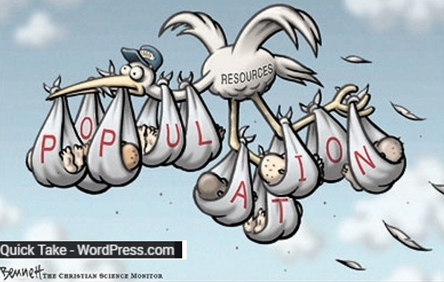

Slide 10
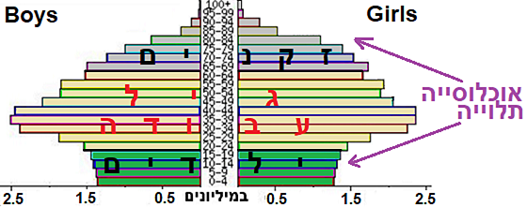
פירמידת גילאים "הפוכה" במדינה מפותחת: ילודה נמוכה ותמותה נמוכה
בעיה:
ריבוי זקנים (אוכלוסייה מזדקנת) ומעט מדי צעירים. ולכן אין מי שיפרנס (שלב 4 במודל התמורה הדמוגרפית בהמשך – ריבוי טבעי נמוך, אפסי או שלילי).
פתרון:
-הבאת מהגרים
-עידוד ילודה (הסברה, קצבאות ילדים והארכת חופשת הריון),
-העלאת גיל פנסיה
-רובוטיקה
נתמכת

Slide 11
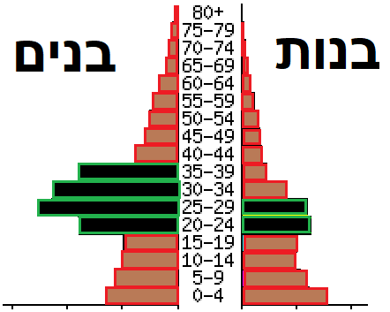
פירמידת גילאים של מדינת מהגרים
הבליטה נובעת מהגעת מהגרים (בעיקר בנים)
וזה מרמז שזו מדינה עשירה

Slide 12
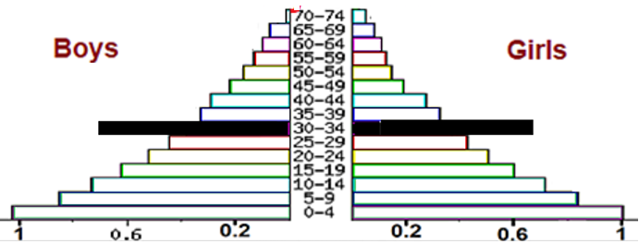
בייבי בום BABY BOOM -
אם יש בליטה בשנתון אחד ספציפי ובאופן זהה בשני המינים, אז יתכן שזו שנה שבה היה בייבי בום:
בזמן מלחמה אנשים מזדיינים יותר ולכן רואים ששנה אחרי המלחמה הילודה קפצה באופן חד-פעמי

Slide 13
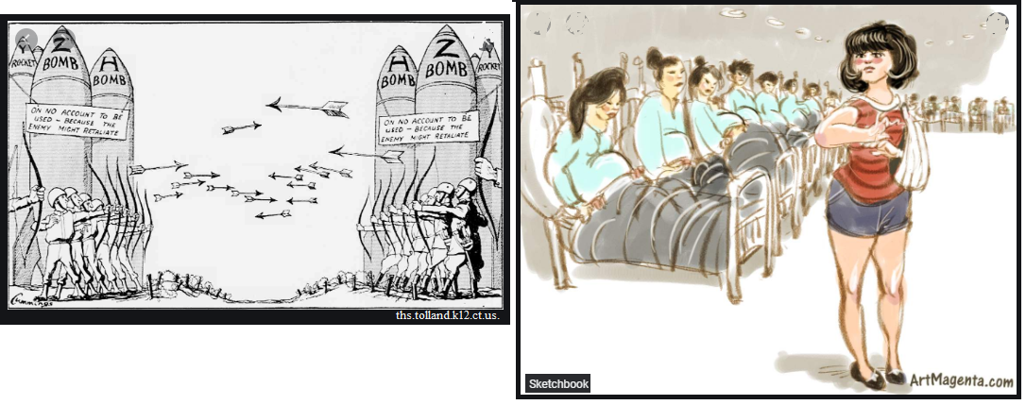
בייבי בום

Slide 14
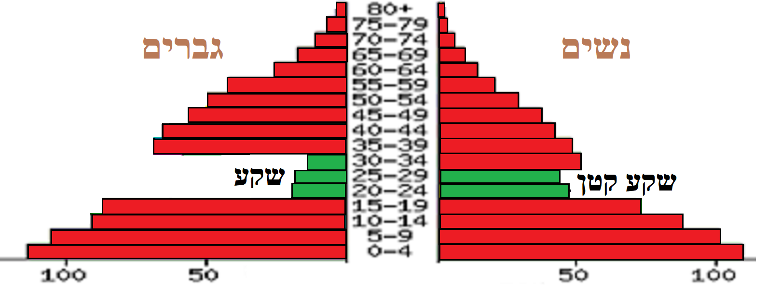
פירמידה של מדינה שעזבו אותה אנשים
השקע (יותר בולט אצל גברים) יכול לנבוע מעזיבת אנשים את המדינה בשל מלחמה, עוני, מידבור וכו'.
זה מרמז שזו מדינה לא מפותחת

Slide 15
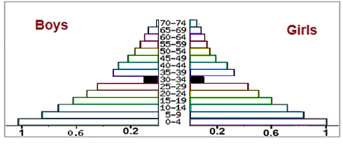
פירמידה עם שקע זהה בשני המינים
השקע נובע מירידה בכמות האנשים בשל מגפה או מלחמה (אבל ממש קטלניים).
הערה: אם היה אצל הבנים שקע יותר גדול, אז היינו אומרים שאנשים עזבו את המדינה, אבל זה לא המצב פה

Slide 17
מודל התמורה הדמוגרפית
מדינה מפותחת מדינה לא מתפתחת מדינה בתת-פיתוח ימי קדם
הילודה יורדת בעיקר מאמצע שלב 3 ובעיקר בשלב 4.
התמותה יורדת כבר מתחילת שלב 2 בשל שיפור ברפואה ובהיגיינה.
ככל שהילודה יותר גבוהה מהתמותה, כך הריבוי הטבעי יותר גבוה

Slide 18
בימי קדם:
ילודה גבוהה ותמותה גבוהה והם זהים ולכן הריבוי טבעי אפסי
מדינה לא מפותחת: בשלבים 3-2 יש חשש להתפוצצות
אוכלוסין בשל ילודה גבוהה
(ריבוי טבעי גבוה) שיורדת בקצב יותר איטי לעומת הירידה בתמותה.
מדינה מפותחת: מעט ילדים ותוחלת חיים גבוהה = ריבוי טבעי נמוך, אפסי או שלילי = אוכלוסייה מזדקנת

Slide 19
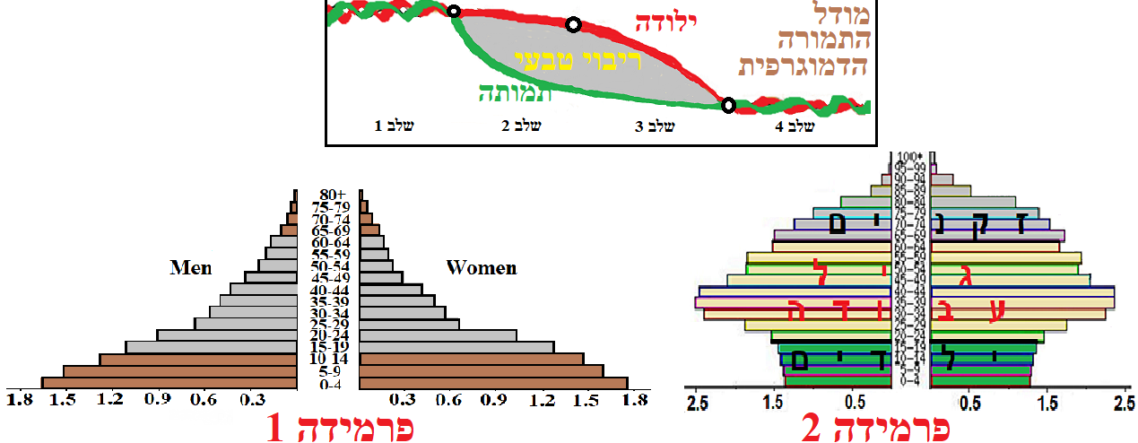
מדינה בשלב 4 זה ציור זהה לפירמידה 2: ילודה ותמותה נמוכה=אוכלוסייה מזדקנת מדינה בשלב 3-2 זה ציור זהה לפירמידה 1: ילודה יותר גבוהה מהתמותה-פיצוץ אוכלוסין

Slide 21
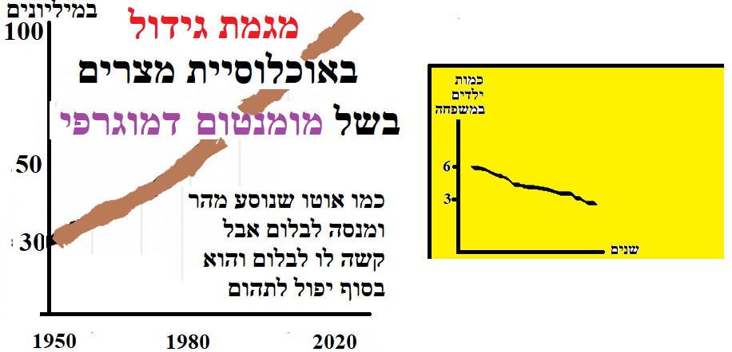
מומנטום דמוגרפי במזה"ת
מומנטום דמוגרפי = הם עושים פחות ילדים (בערך 3 לזוג)
אבל בגלל שהדורות הקודמים עשו המון ילדים, אז כיום יש המון זוגות צעירים.
לכן גידול האוכלוסייה ממשיך (וזה אומר ריבוי טבעי גבוה שמביא לעוני וצפיפות)

Slide 22
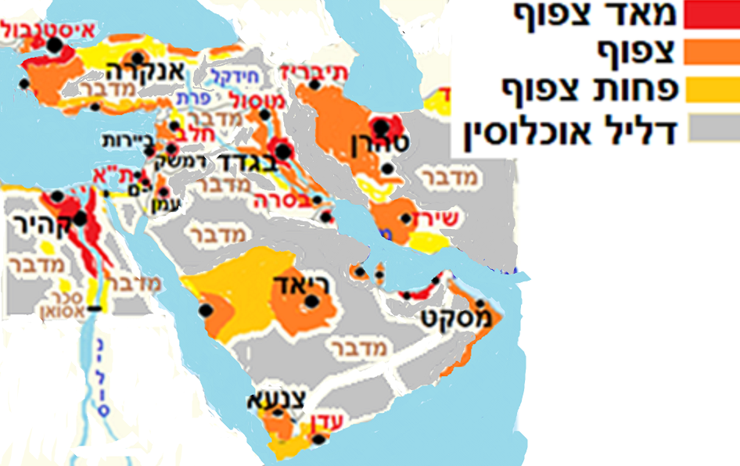
תפרוסת אוכלוסין לא מאוזנת במזה"ת
מחד, יש מקומות צפופים (לאורך נהרות כמו נילוס, פרת וחידקל,
בערים קדושות כמו מכה, לים חופי הים
וליד מרבצי הנפט במפרץ הפרסי).
מאידך, יש מקומות דלילי אוכלוסין שבהם יש מעט מאד תושבים. (למשל, במדבר)
זה מביא לאי-שיוויון בין גלעין (מרכז) לפריפריה וגם מייצר צפיפות
ועוני במרכז.

Slide 23
סיכום
גידול אוכלוסיית העולם בשל ירידה בתמותה (תוחלת חיים עולה) ושיפור ברפואה ובהיגיינה = פיצוץ אוכלוסין = צפיפות, עוני וזיהום
מדינה מפותחת: ילודה נמוכה (יקר לגדל ילדים. נשים משכילות, לומדות ועובדות) + עלייה בתוחלת החיים = אוכלוסייה מזדקנת (ריבוי טבעי נמוך)- הזקנים אוכלוסייה נתמכת לא עובדת. אין מספיק אוכלוסייה נושאת שתממן אותם. זה שלב 4 במודל התמורה הדמוגרפי: ילודה ותמותה נמוכות וזהות זו לזו. זו פירמידת גילאים הפוכה: מלבנים תחתונים לא גדולים (אין הרבה ילודה) ומלבנים עליונים גדלים (כמות הזקנים עולה)
מדינה לא מפותחת: ילודה יורדת אך עדיין גבוהה כי זו אוכלוסייה מסורתית דתית + ירידה בתמותה ועדיין היא גבוהה = ריבוי טבעי גבוה מדי = פיצוץ אוכלוסין. זה שלב 2 או 3 במודל התמורה הדמוגרפית.
פירמידת גילאים של מדינה לא מפותחת: מלבנים תחתונים גדולים (ילודה גבוהה) ומלבנים עליונים קטנים (מעט זקנים)
-פירמידה עם שקע ב-2 המינים באופן זהה באותה שכבת גיל = תמותה עצומה בשל אירוע כמו מלחמה
-פירמידה עם שקע שיותר בולט אצל הגברים: הרבה אנשים עזבו והיגרו למדינה אחרת. זו מדינה לא מפותחת.
: פירמידה עם בליטה זהה ב-2 המינים ובאותה שכבת גיל. ילודה שנובעת ממין בזמן מלחמה Baby boom-
-פירמידה עם בליטה שיותר בולטת אצל גברים: מדינה שהגיעו אליה מהגרים. זו מדינה מפותחת
מומנטום דמוגרפי במזה"ת: גידול אוכלוסין ופיצוץ אוכלוסין ממשיך למרות הירידה בילודה
תפרוסת אוכלוסין לא מאוזנת במזה"ת: יש אזורים צפופים לעומת אזורים דלילי אוכלוסין

Slide 24
תרגול: יש לבחור את המילה הנכונה מבין המילים שמתחתן יש קו
1 במדינות מפותחות, כמו דנמרק\ניגריה, הילודה נמוכה\גבוהה כי גיל הנישואין נמוך\גבוה והנשים מסורתיות\מודרניות וגם כי ילדים הם כוח עבודה זול\יקר לגדל ילד
במדינות לא מפותחות, כמו דנמרק\מצרים, הילודה גבוהה\נמוכה אם כי היא במגמת ירידה\עלייה. הילודה במדינות אלה יחסית גבוהה\נמוכה כי האנשים מסורתיים\מודרנים וגם דתיים\חילונים ותמותת התינוקות היא גבוהה\נמוכה.
2 במזה"ת יש ירידה בילודה אבל בגלל שיש הרבה זוגות צעירים, האוכלוסייה ממשיכה לגדול במהירות. תופעה זו מכונה תפרוסת אוכלוסין לא מאוזנת\הגירה פנימית\מומנטום דמוגרפי
3 במדינה מפותחת תוחלת החיים נמוכה\גבוהה והיא במגמת עלייה\ירידה וזה בשל הרפואה שהיא איכותית\גרועה. הבעיה שנוצרת היא שיש הרבה עובדים\אוכלוסייה מזדקנת
4 במדינה לא מפותחת תוחלת החיים עולה\ירדת אבל היא יותר נמוכה\גבוהה לעומת מדינות המערב 5 ריבוי טבעי זה הפער בין ילודה לתמותה. אם כמות הלידות גבוהה מכמות המיתות, אז נאמר שיש ריבוי טבעי שלילי\אפסי\חיובי ואם כמות הלידות נמוכה מכמות המיתות, אז נאמר שיש ריבוי טבעי שלילי\אפסי\חיובי
6 במדינות מפותחות הילודה נמוכה ותוחלת החיים גבוהה ולכן האוכלוסייה מזדקנת. הבעיה היא שאין מספיק ילדים\צעירים שיעבדו\זקנים. עלו מספר פתרונות אפשריים לבעיה כגון העלאת\ביטול קצבאות ילדים, הארכת\ביטול חופשת הריון, העלאת\הורדת גיל הפנסיה וגירוש\הבאת מהגרים מחו"ל.
7 אוכלוסייה נושאת היא הילדים והזקנים\גילאי עבודה ואוכלוסייה נתמכת היא הילדים והזקנים\גילאי עבודה
8. במדינות לא מפותחות הילודה גבוהה ולכן האוכלוסייה גודלת. הבעיה היא שזה יוצר פיצוץ אוכלוסין שמביא להתחזקות הכלכלה\עוני, עושר\הומלסים וכו'. הפתרונות האפשריים הם עידוד נשים לשבת בבית\להשכיל
9 אם האוכלוסייה מתרכזת במקום אחד (ולא מתפזרת לכל המדינה) תכונה תפרוסת אוכלוסין לא מאוזנת\מומנטום דמוגרפי\מונופול. הממשל יכול לנסות לפתור את הבעיה באמצעות הקמת ערים חדשות\עידוד ילודה\מעבר לכלכלה ליברלית
10 "האביב הערבי" הוא גל של מהפכות\צמיחה כלכלית במדינות ערב שנובע משיפור בהשכלה \עוני, צפיפות ואבטלה

